Slide 1
ASTUCE ET INSTRUCTIONS SUR LE WEB: Comment fonctionne le web?
Le web fonctionne grâce à un réseau mondial de serveurs et de clients qui communiquent entre eux via des protocoles comme HTTP et HTTPS. Les serveurs hébergent des sites web et envoient des informations aux clients (navigateurs web, Ordinateurs PC et les smartphones que nous pouvons utilises) qui les demandent.
Les navigateurs interprètent ces informations pour afficher les pages web que nous voyons. Les clients correspondent aux appareils connectés sur Internet par les personnes (par exemple, votre ordinateur connecté par Wi-Fi ou votre téléphone connecté sur le réseau mobile) et les logiciels d'accès au Web (par exemple, les navigateurs comme Firefox ou Chrome).
Les serveurs sont des ordinateurs qui stockent des pages web, des sites ou des applications. Lorsqu'un appareil client souhaite accéder à une page web, une copie de la page est téléchargée depuis le serveur vers le client, la machine utilisée affiche alors le contenu dans le navigateur web de l'utilisatrice ou de l'utilisateur.
Un site web est constitué de divers fichiers. Ils peuvent être vus comme diverses parties des produits qu'on achète au magasin. Ces fichiers peuvent être rangés dans deux catégories : Les fichiers de code, Les sites web sont constitués essentiellement de HTML, de CSS et de JavaScript (nous découvrirons d'autres technologies plus tard dans notre historique).
Le client et le serveur ne sont pas les seuls éléments qui interviennent. Il y a beaucoup d'autres composants que nous allons décrire si possible dans la suite.
Faisons une comparaison entre le Web et une rue. D'un côté de la rue, il y a une maison qui correspond au client. De l'autre côté, un magasin correspondant au serveur, et dans lequel vous souhaitez acheter quelque chose.

Slide 2
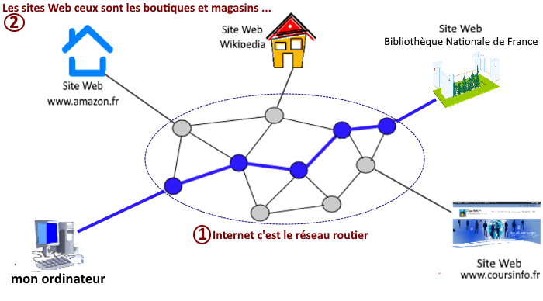
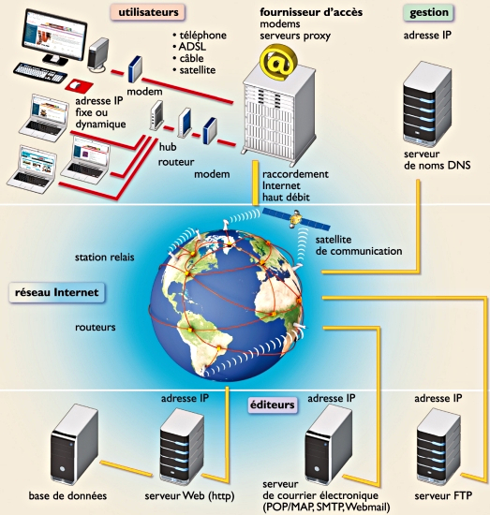
Le navigateur envoie une requête HTTP au serveur pour lui demander d'envoyer une copie du site web au client (vous allez au magasin et vous passez commande). Ce message, et les autres données envoyées entre le client et le serveur, sont échangés par l'intermédiaire de la connexion internet en utilisant TCP/IP.

Slide 3
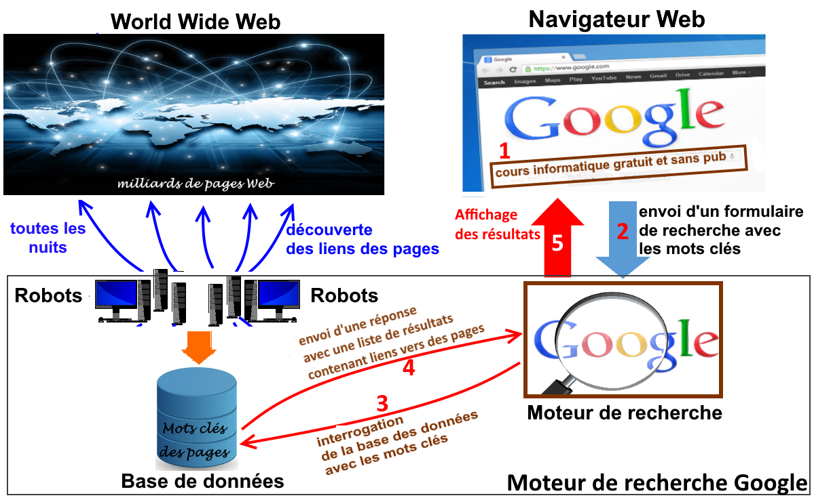
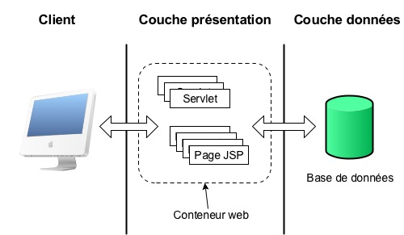
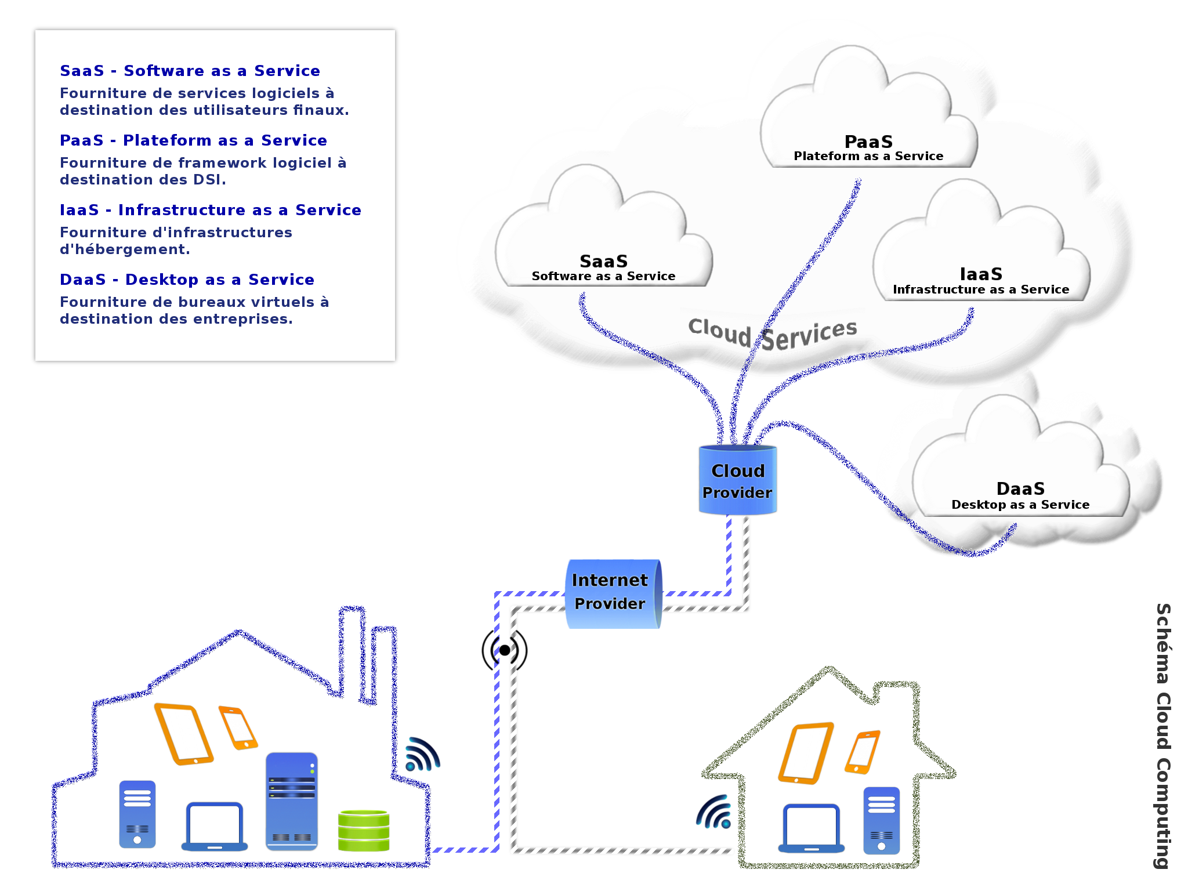

Slide 4
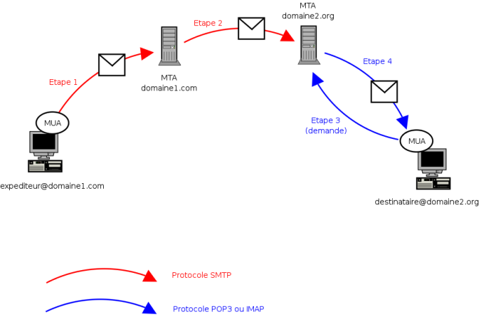
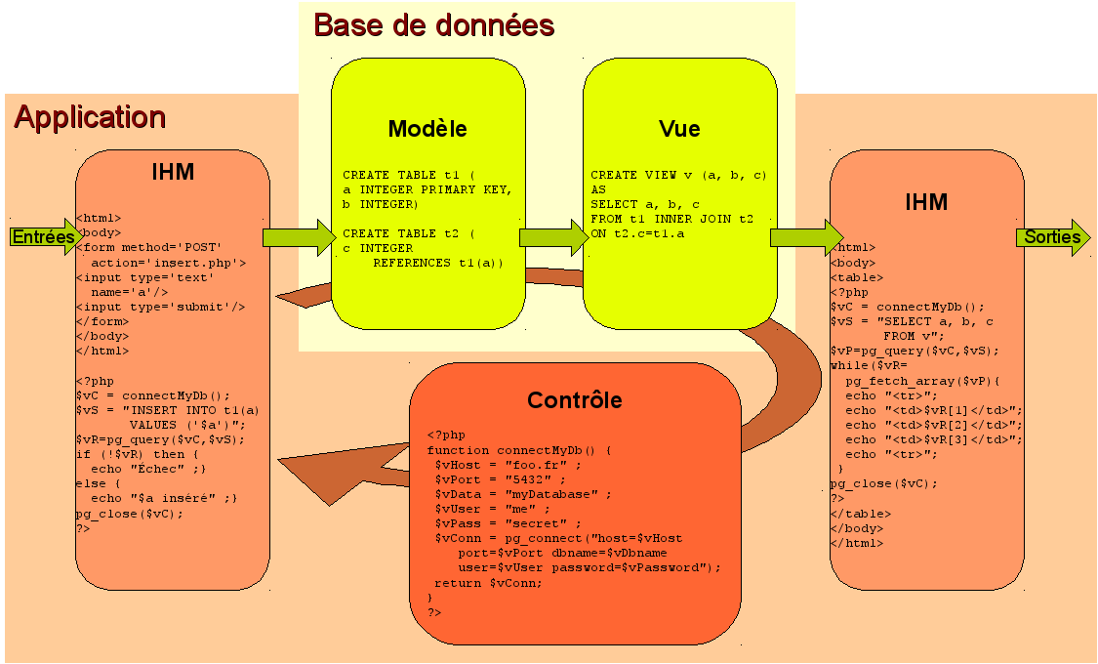


Slide 5
De quoi avez-vous besoin pour être un développeur web ?
Pour devenir développeur web, nous aurions besoin de :
Compétences en programmation : Apprendre des langages comme HTML, CSS, JavaScript, et éventuellement des langages côté serveur comme Python, Ruby, ou PHP.
Connaissance des frameworks et bibliothèques : Utiliser des outils comme React, Angular, ou Vue.js pour le développement front-end, et Node.js, Django, ou Ruby on Rails pour le back-end.
Outils de développement : Maîtriser des outils comme les systèmes de contrôle de version (Git), les éditeurs de code (VSCode, SublimeText), et les environnements de développement intégrés (IDE).
Compétences en design : Avoir une compréhension de base du design UX/UI pour créer des interfaces utilisateur attrayantes et fonctionnelles.
Résolution de problèmes: Être capable de déboguer et de résoudre des problèmes techniques.

Slide 6
Pourquoi avez-vous choisi d'apprendre le développement web ?
Quant à la raison pour laquelle j'ai choisi d'apprendre le développement web, c'est une question intéressante !
Le développement web est un domaine dynamique et en constante évolution, offrant de nombreuses opportunités créatives et professionnelles. Il permet de créer des solutions innovantes et d'avoir un impact direct sur la manière dont les gens interagissent avec la technologie au quotidien.
Voir aussi le développement web comme le domaine en évolution fulgurante, avec de nouveaux outils et technologies émergeant de façon régulière. Nous donne de la passion.
Parmi les nombreux frameworks disponibles, Django se distingue comme l’un des meilleurs choix pour les développeurs. Écrit en Python, Django offre une approche structurée et efficace pour créer des applications web complexes.
Dans notre historique sur le web, nous verrons également les principaux avantages de Django qui en font un choix judicieux pour nos projets de développement web.

